Slide 1
three几何体-纽结

Slide 2
TorusKnotGeometry

Slide 3
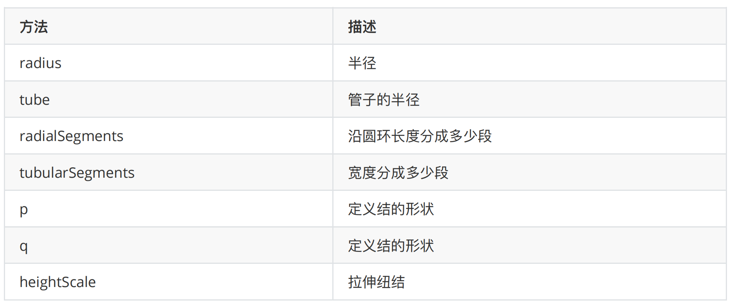
1.1 属性介绍

Slide 4
再见~

